Slide 1
Bindingen
Waterstof
H : H
Natriumchloride
Na⁺ Cl⁻ Na⁺ :Cl⁻
Waterstofchloride
δ + δ -
H : Cl
atoombinding
ionbinding
polaire atoombinding
dipoolmolecuul

Slide 2
polaire atoombinding
Wanneer?
alleen bij binding tussen 2 verschillende atomen
Bindingen met
Zuurstof
Stikstof
Fluor
Chloor
Deze atomen zijn dan een beetje negatief en de andere een beetje positief

Slide 3
dipoolmolecuul
Wanneer?
Polaire binding of bindingen
Bindingen mogen elkaar niet opheffen
Hoe te bepalen?
Met experiment
Polair molecuul reageert op magnetische of elektrisch veld
Dipoolmoment
> 0 dan dipoolmolecuul (Tabel 55)
Polaire stof

Slide 4

dipoolmolecuul
Water
Dipoolmolecuul? dipoolmoment = 6,2
Welke structuur is juist?
Molecuul is niet lineair
Hoe zit het met CO₂ ?
Wat is de structuur?
Notes:
Toevoegen dipoolmoment Water op nieuwe dia?

Slide 5

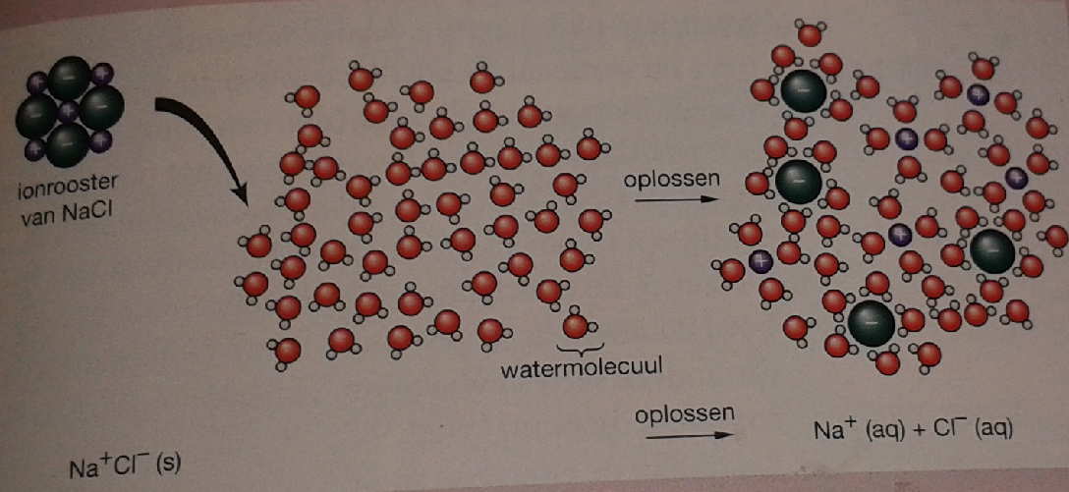
Oplossen van een zout

Slide 6
Wanneer lost een zout op
Twee factoren spelen een rol
Aantrekkingkracht tussen de ionen van het zout
Aantrekkingskracht tussen de watermoleculen en de ionen van het zout
Kracht tussen ionen het sterkst
Zout lost niet op
Kracht tussen ionen het zwakst
Zout lost op

Slide 7
Moleculaire stoffen
Polaire stoffen
Dipoolmoleculen
lossen onderling op
Apolaire stoffen
Geen dipoolmoleculen
lossen onderling op
Polair en apolair kunnen niet in elkaar oplossen

